Slide 1

স্বাগতম

Slide 2
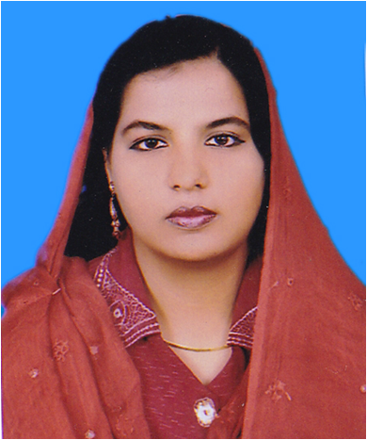
শিক্ষক পরিচিতি
মোছাঃমারুফা আাখতার।
কম্পিউটার শিক্ষক।
মোস্তাইল পাঁচপিরতলা বালিকা দাখিল মাদ্রাসা,শাহজাহানপুর,
বগুড়া।

Slide 3

পাঠ পরিচিতি
তথ্য ও যোগাযোগ প্রযুক্তি।
শ্রেণি ঃ৯ম
অধ্যায় ঃ১ম
সময় ঃ৫০ মিনিট

Slide 4
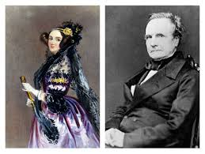
তোমরা কি বলতে পারবে ইনারা কে?

Slide 5
আজকের পাঠ
তথ্য ও যোগাযোগ প্রযুক্তির বিকাশে উল্লেখযোগ্য ব্যক্তিত্ব চার্লস ব্যাবেজ ও অ্যাডা লাভলেস।

Slide 6
শিখন ফল
এই পাঠ শেষে আমরা তথ্য ও যোগাযোগ প্রযুক্তির বিকাশে উল্লেখযোগ্য ব্যক্তিত্ব চার্লস ব্যাবেজ ও অ্যাডা লাভলেস সম্পকে জানতে পারব।

Slide 7
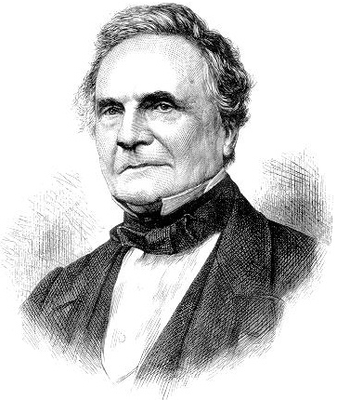
চার্লস ব্যাবেজ একজন ইংরেজ যন্ত্র প্রকৌশলী, গণিতবিদ, আবিষ্কারক ও দার্শনিক। তাকে আধুনিক কম্পিউটারের জনক মনেকরা করা হয়। তিনি ডিফারেন্স ইঞ্জিন ও অ্যানালাইটিক্যাল ইঞ্জিন নামে দুইটি যান্ত্রিক কম্পিউটার তৈরি করেছিলেন।
জন্মের তারিখ এবং স্থান: ২৬ ডিসেম্বর, ১৭৯১, লন্ডন, যুক্তরাজ্য
মরা তারিখ এবং স্থান: ১৮ অক্টোবর, ১৮৭১, Marylebone, লন্ডন, যুক্তরাজ্য

Slide 8
প্রযুক্তির ইতিহাসের একজন অন্যতম স্মরণীয় ব্যক্তিত্ব চার্লস ব্যাবেজ। ১৭৯২ সালের ২৬ ডিসেম্বর ইংল্যান্ডে জন্ম নেওয়া ব্যাবেজ একাধারে একজন গণিতবিদ, দার্শনিক, আবিষ্কারক ও যন্ত্রপ্রকৌশলী। কর্মজীবনের শুরুতে ১৮২৮ সালে তিনি লুকাসিয়ান প্রফেসর হিসেবে নিযুক্ত হন এবং ১৮৩৯ সাল পর্যন্ত এ পদে আসীন ছিলেন। পরবর্তী সময়ে তিনি কেমব্রিজ বিশ্ববিদ্যালয়ের গণিতের অধ্যাপক হন। তিনি গবেষণার কাজে ব্যস্ত থাকতে বেশি পছন্দ করতেন। ইতিহাসের প্রথম যান্ত্রিক কম্পিউটার আবিষ্কারের কৃতিত্ব দেখান বলে তাঁকে কম্পিউটারের জনক হিসেবে অভিহিত করা হয়।

Slide 9

বেঞ্জামিন ব্যাবেজ ও বেটসি প্লামলি টিপের চার সন্তানের মধ্যে চার্লস ব্যাবেজ অন্যতম। ১৮১৪ সালের ২৫ জুলাই তিনি জর্জিয়া হোয়াইটমোরকে বিয়ে করেন।
তিনি ডিফারেন্স ইঞ্জিন ও অ্যানালিটিক্যাল ইঞ্জিন নামের দুটি যান্ত্রিক কম্পিউটার তৈরি করেন। তাঁর তৈরি অ্যানালিটিক্যাল ইঞ্জিন যান্ত্রিকভাবে গাণিতিক অপারেশন সম্পাদন করতে পারত এবং এর বিভিন্ন বৈশিষ্ট্য আজকের কম্পিউটারের ডিজাইনে এখনো গুরুত্বপূর্ণ। অর্থায়নের অভাবে ব্যাবেজ তাঁর প্রকল্পটি সম্পন্ন করতে পারেননি। তবে ১৮২২ সালে তাঁর তৈরি ও লিখে যাওয়া বর্ণনা অনুযায়ী ডিফারেন্স ইঞ্জিনের আদলেই ১৯৯১ সালে একটি ইঞ্জিন তৈরি করা হয় এবং সেটি সঠিকভাবে কাজ করে।

Slide 10
বর্তমানে তাঁর উদ্ভাবিত ডিজাইনের কম্পিউটারকে কেন্দ্র করেই আরো জটিল ও আধুনিক কম্পিউটার তৈরি হচ্ছে। তাঁর সেই যান্ত্রিক কম্পিউটারের ডিজাইন এখনো লন্ডন সায়েন্স মিউজিয়ামে প্রদর্শিত হয়। ১৮৭১ সালের ১৮ অক্টোবর ৭৯ বছর বয়সে তিনি মারা যান। তাঁকে লন্ডনের কেন্সাল গ্রিন কবরস্থানে সমাহিত করা হয়।

Slide 11
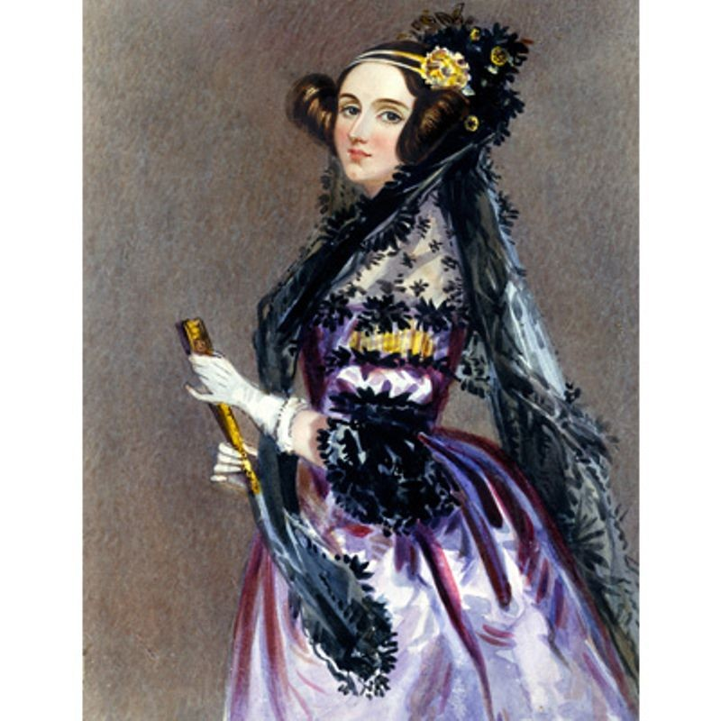

Slide 12
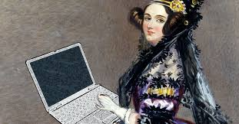
অগাস্টা অ্যাডা বা লাভলেসের কাউন্টেস (জন্ম: ডিসেম্বর ১০, ১৮১৫ - মৃত্যু: নভেম্বর ২৭, ১৮৫২) কে কম্পিউটার প্রোগ্রামিং ধারণার একজন প্রবর্তক মনে করা হয়। ^{[১][২][৩]} তিনি চার্লস ব্যাবেজের অ্যানালিটিক্যাল ইঞ্জিন-এর একটি বর্ণনা লেখেন।
পুরো নাম তার অ্যাডা অগাস্টা কিং, আর ডাকা হতো কাউন্টেস অফ লাভলেস বা শুধুই অ্যাডা লাভলেস নামে। তার জন্ম হয় লন্ডনের সম্ভ্রান্ত পরিবারে কবি লর্ড বায়রনের কন্যা এবং একমাত্র সন্তান হিসেবে। ^{[৪]} অ্যাডা মাত্র ৩৬ বছর বেঁচে ছিলেন। ১৮৫২ সালের ২৭ নভেম্বর তার মৃত্যু হয়, জরায়ুর ক্যান্সার এবং অতিরিক্ত রক্তক্ষরণে।

Slide 13
স্যার চার্লস উইলিয়াম ব্যাবেজ যখন তার ডিফারেন্স মেশিন বা এনালিটিক্যাল এঞ্জিন নামক কম্পিউটার আবিষ্কারের নেশায় মত্ত, তখন অ্যাডা তার গণিতবিষয়ক বিশ্লষণী ক্ষমতার দ্বারা বুঝতে পেরেছিলেন এই কম্পিউটারগুলোর নাম্বার ক্রাঞ্চিং এর অমিত সম্ভাবনা সম্পর্কে ।সে চার্লস ব্যাবেজ তাই লিখে গেছেন তার Decline of Science in England এই বইয়ে। আর এমন একটা সময়ে এই অসামান্যা নারী চার্লস ব্যাবেজকে যেসব সম্ভাবনার কথা জানান তা তার কাজকে আরো বেগবান করেছিল। অ্যাডা অগাস্টা’কে এখন বিশ্বের প্রথম কম্পিউটার প্রোগ্রামার ধরা হয়।

Slide 14
মূল্যায়ন
আধুনিক কিম্পউটারের জনক কে ?
কতসালে কম্পিউটার আবিস্কার করা হয়?
অ্যাডা লাভলেস কত বছর বেচে ছিলেন?
চার্লস ব্যাবেজ কত সালে জন্ম গ্রহন করেছেন?
চার্লস ব্যাবেজ কোন বিষয়ের অধ্যাপক ছিলেন?
অ্যাডা লাভলেস এর মায়ের নাম কি?
অ্যাডা লাভলেস কত সালে জন্ম গ্রহন করেছেন?
।

Slide 15

বাড়ির কাজ
চার্লস ব্যাবেজ ও অ্যাডা লাভলেস কি কি আবিস্কার করেছেন ?

Slide 16
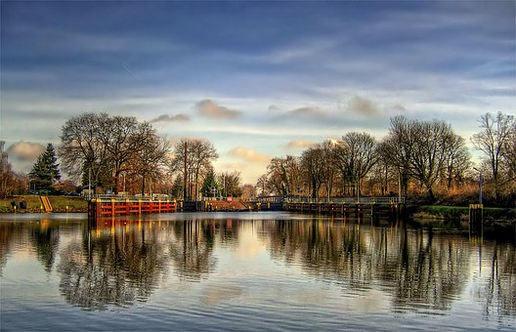
ধন্যবাদ

